Slide 1
Презентация открытого занятия из цикла
«Сказка в творчестве русских композиторов».
Музыкальный руководитель
МБДОУ №9 Крыловский район
Шумакова В.В.

Slide 2
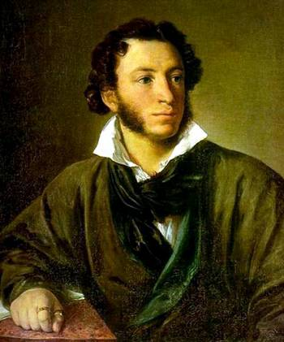
А.С.Пушкин
А.С.Пушкин
А.С.Пушкин

Slide 3
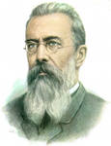

Slide 4
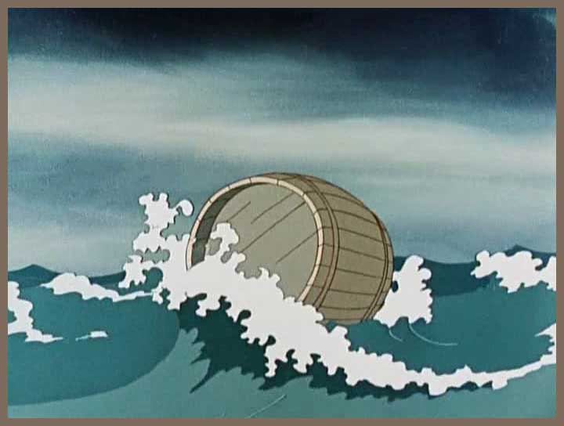
Словно горькая девица,
Плачет, бьется в ней царица;
И растет ребенок там
Не по дням, а по часам.
В синем небе звезды блещут,
В синем море волны хлещут;
Туча по небу идет,
Бочка по морю плывет.
.

Slide 5
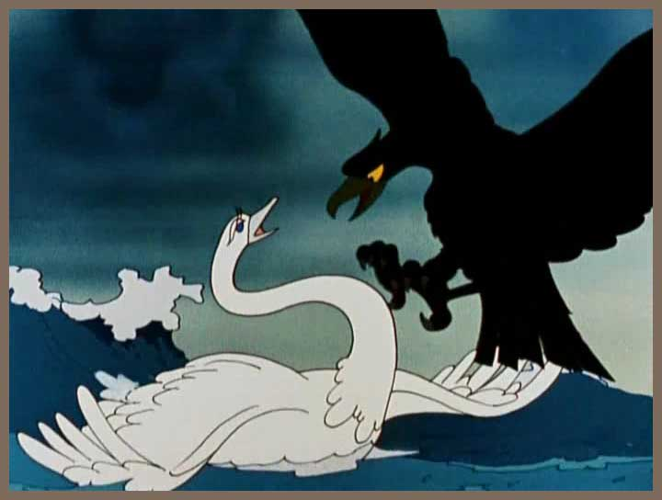
Видно, на море не тихо;
Смотрит – видит дело лихо:
Ты, царевич, мой спаситель,
Мой могучий избавитель.
Отплачу тебе добром,
Сослужу тебе потом.
Бьётся лебедь средь зыбей,
Коршун носится над ней.

Slide 6
И дивясь, перед собой И за белыми стенами
Видит город он большой, Блещут маковки церквей
Стены с частыми зубцами, И святых монастырей.

Slide 7
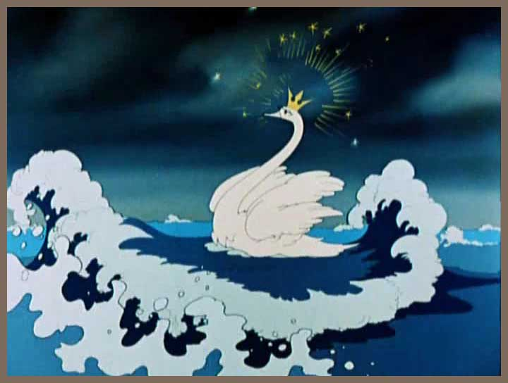
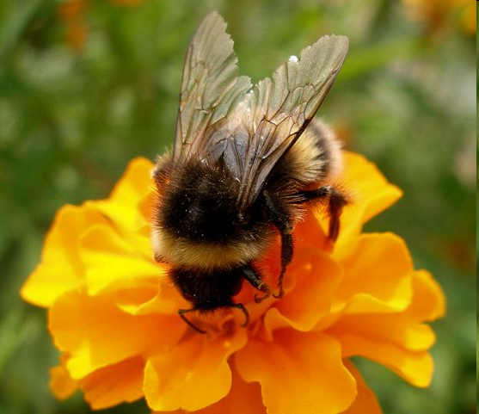
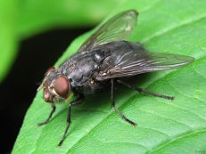
Лебедь князю: «Вот в чём горе!
Ну, послушай: хочешь в море
Полететь за кораблём?
Будь же, князь. Ты…….

Slide 8
Ветер на море гуляет
И кораблик подгоняет;
Он бежит себе в волнах
На раздутых парусах.
Корабельщики дивятся,
На кораблике толпятся,
На знакомом острову
Чудо видят наяву:

Slide 9
В свете ж вот какое чудо:
Знайте, вот что не безделка:
Ель в лесу, под елью белка,
Белка песенки поет
И орешки всё грызет,
А орешки не простые,
Всё скорлупки золотые,
Ядра — чистый изумруд
Вот что чудом-то зовут».

Slide 10
Море вздуется бурливо,
Закипит, подымет вой,
Хлынет на берег пустой,
Разольется в шумном беге,
И очутятся на бреге,
В чешуе, как жар горя,
Тридцать три богатыря,
Все красавцы удалые,
Великаны молодые,
Все равны, как на подбор,
С ними дядька Черномор.

Slide 11
Вот идет молва правдива:
За морем царевна есть,
Что не можно глаз отвесть:
Днем свет божий затмевает,
Ночью землю освещает,
Месяц под косой блестит,
А во лбу звезда горит.
А сама-то величава,
Выплывает, будто пава;
А как речь-то говорит,
Словно реченька журчит.
Молвить можно справедливо,
Это диво, так уж диво».

Slide 12
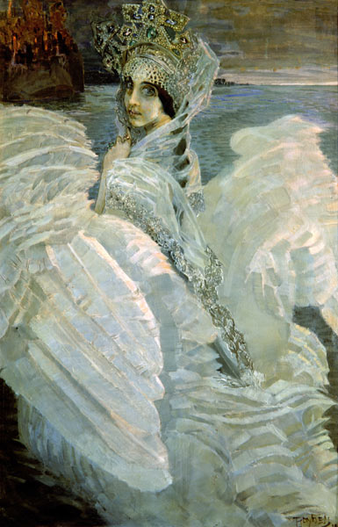
«Что за прелесть эти сказки!»

